Slide 1
Проектная деятельность младших школьников.
Цели:
развитие учащихся как субъектов творческой проектной деятельности;
подготовка учащихся к успешному и гармоничному функционированию в информационно и технологически насыщенном мире.

Slide 2
Организационные формы обучения
Формы обучения
Фронтальная форма обучения
Коллективная форма организации обучения

Slide 3
Возможности формирования УУД:
- личностные УУД: умение поддерживать разговор по теме урока; проявлять интерес к ознакомлению с проявлениями культуры родного народа;
- познавательные УУД: умение оформлять свою мысль в устной речи на уровне одного предложения ;
- регулятивные УУД: совместно с учителем планировать предметно-практические действия;
- коммуникативные УУД: понимание смысла простого текста; умение поддерживать диалог с учителем и одноклассниками.

Slide 4
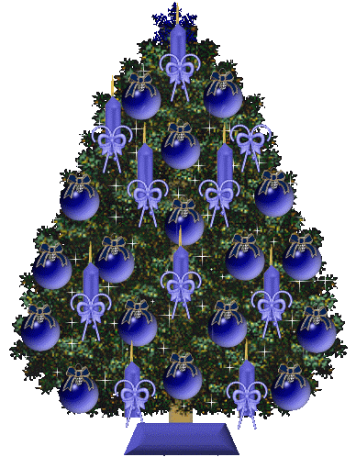
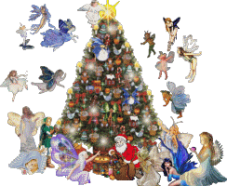
Урок окружающего мира и технологии 1 класс
Тема: С наступающим Новым годом!
Тема: Новогодняя ёлка

Slide 5
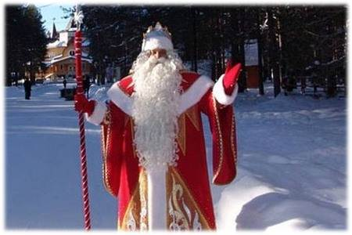
Цели:
расширить знания учащихся в области истории новогоднего праздника;
выполнить групповую работу «Новогодняя ёлочка».

Slide 6
Задачи:
познакомить с новогодними традициями на Руси и в других странах;
учить различать Деда Мороза и Санта Клауса;
развивать мелкую моторику и координацию движений рук;
способствовать развитию коммуникативных способностей, умению работать индивидуально и в команде;
учить взаимовыручке, выслушивать ответы друг друга;
развивать фантазию, воображение, чувство композиции.

Slide 7
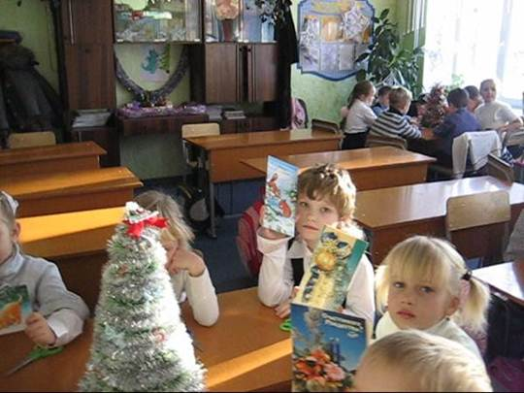
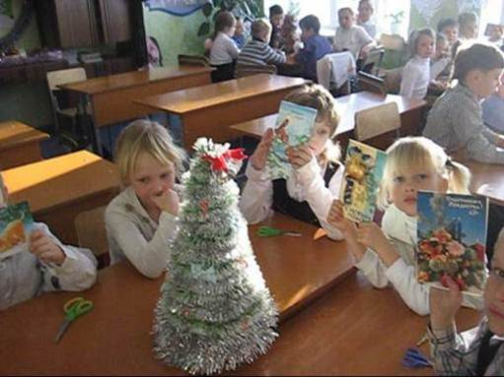
«Новогодняя ёлка» -регулятивные УУД: совместно с учителем планировать предметно-практические действия

Slide 8
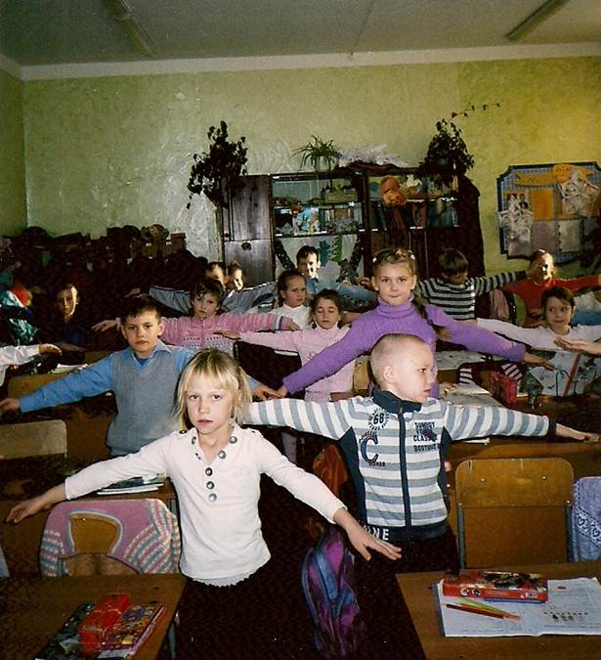
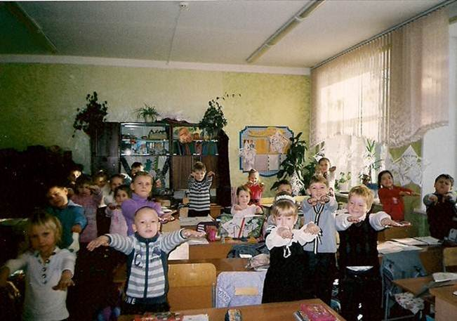
Физминутка

Slide 9
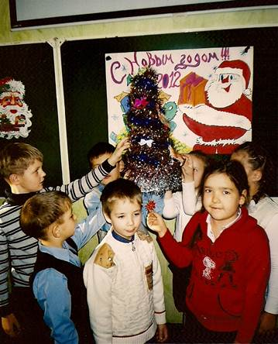
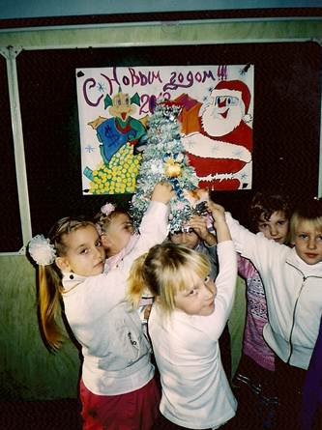
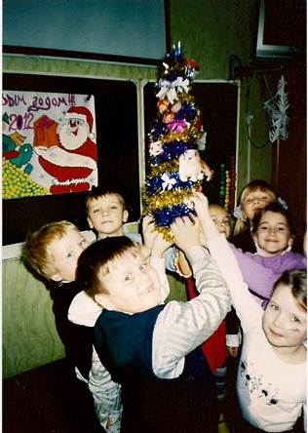
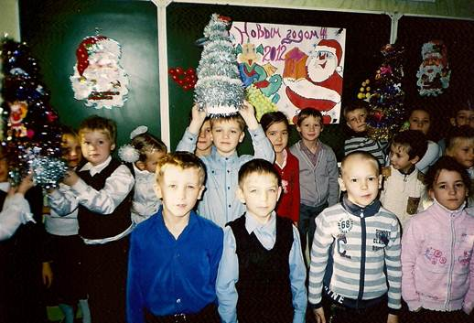
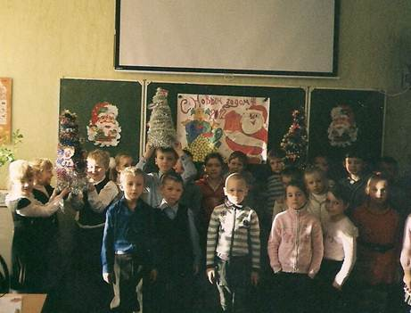
Новогодняя ёлка - личностные УУД - коммуникативные УУД

Slide 10
Девиз проектной деятельности
« Спорьте, заблуждайтесь, ошибайтесь, но ради бога, размышляйте, хотя и криво, да сами»
Г. Э. Лессинг

